Slide 1



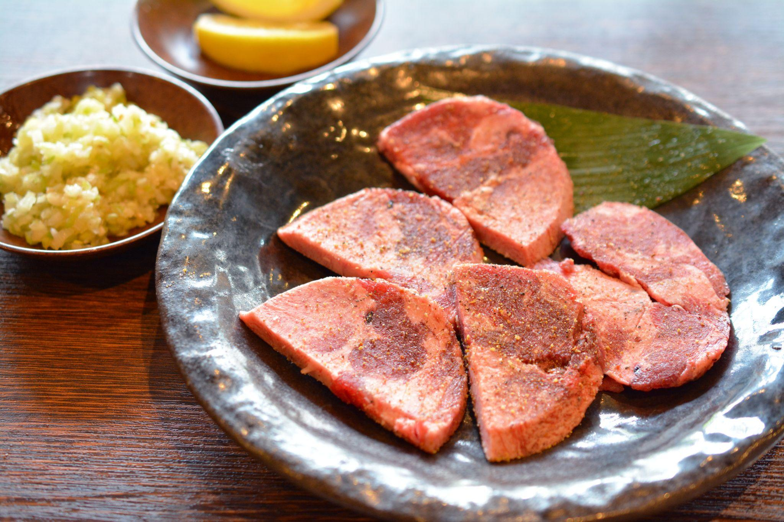
ログイン
やきにくきんぐ
やきにくきんぐ
やきにくきんぐ
住所：
時間：
☆☆☆☆☆
住所：
時間：
☆☆☆☆☆
住所：
時間：
☆☆☆☆☆
1 2 3

Slide 2
ホームへ
ログイン
社員ID
パスワード
IDまたはパスワードが間違えています。
ログイン

Slide 3
ログイン

